Slide 1
Система по распознаванию эмоций
Хуциева София
git https://github.com/SofiaKhutsieva
тел. +7 985 169 07 27
Skillbox, 2022

Slide 2
О себе
Учеба:
2012 - 2018 - МГТУ им. Баумана, специалитет;
2018 – н.в. - МГТУ им. Баумана, аспирантура;
2020 – н.в. – Skillbox.
Работа:
08.2014 – 06.2021 – инженер-расчетчик;
07.2021 – н.в. - ML Engineer (NLP), iPavlov.

Slide 3
Структура доклада
Постановка задачи
Набор инструментов
Исходные данные
Анализ данных
Подготовка данных
Извлечение признаков
Моделирование
Расчеты
Результаты
Прототип с веб камерой
Выводы

Slide 4
Постановка задач
Цель – Находить зрелищные моменты в сериалах
Задачи
Создать модель классификации эмоции
Сделать прототип по детектированию лица и классификации эмоции, работающий с веб камеры

Slide 5







Набор инструментов

Slide 6

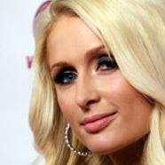
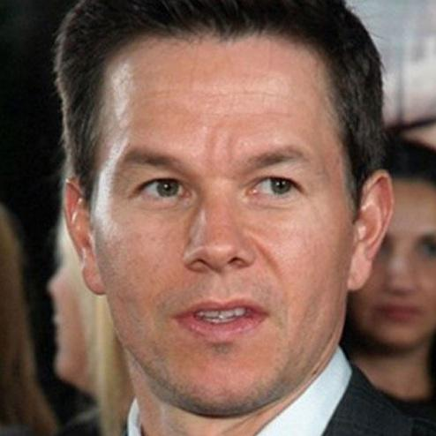
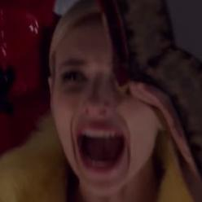
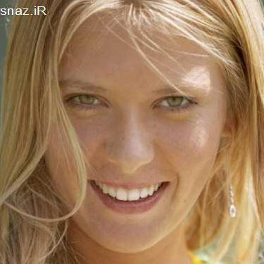
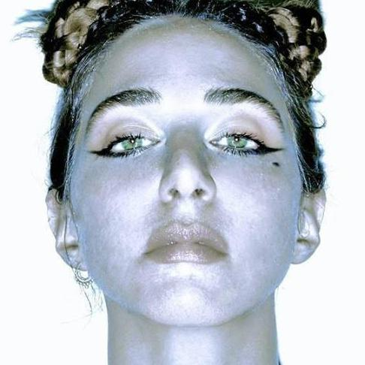
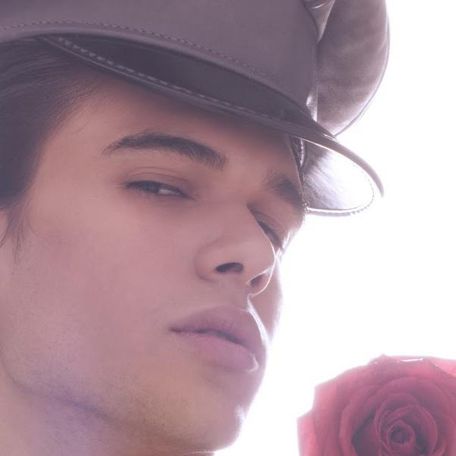
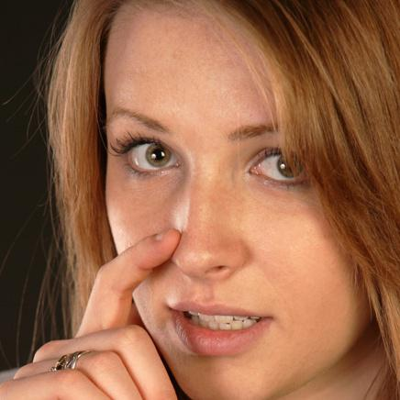
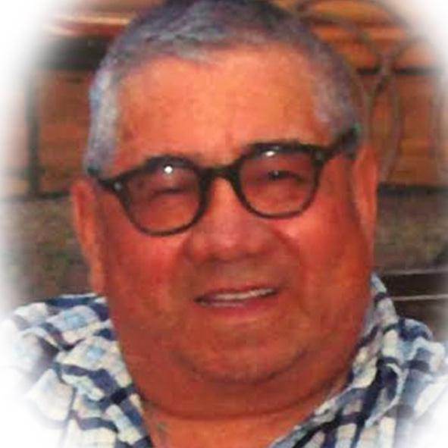
Исходные данные
50046 картинок
8 классов
anger
contempt
disgust
fear
happy
neutral
sad
surprise
uncertain

Slide 7
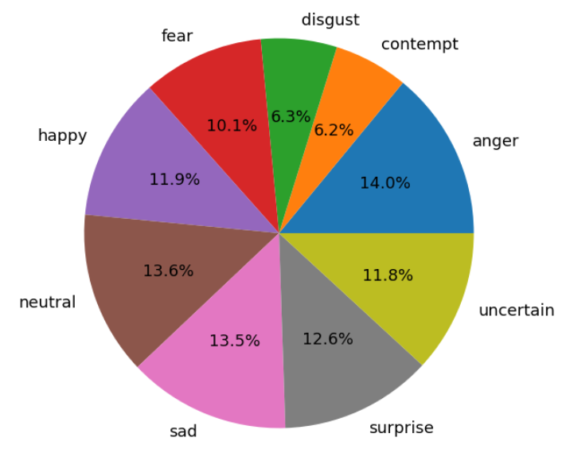
Анализ данных
Распределение по классам

Slide 8
Подготовка данных
└── data
│└── train
│ │ └── anger
│ │ └── contempt
│ │ └── disgust
│ │ └── fear
│ │ └── happy
│ │ └── neutral
│ │ └── sad
│ │ └── surprise
│ │ └── uncertain
│ └── val
│ └── test
└── prepare dataset.ipynb
└── build_feautures.py
└── model.py
└── train.py
└── predict.py
└── inference.py
└── readme.md
└── camera.ipynb
data/train
data/val
data/test
Разделение на train / val с помощью train_test_split
test_size = 0,2

Slide 9
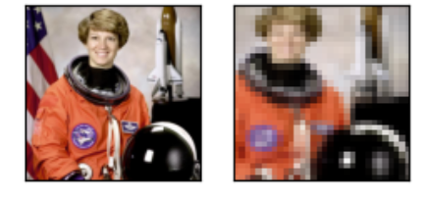
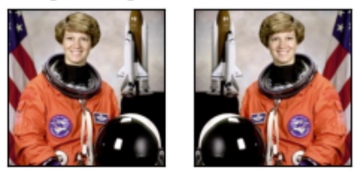
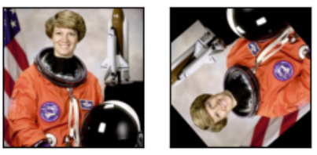
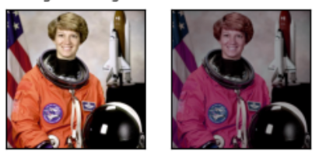
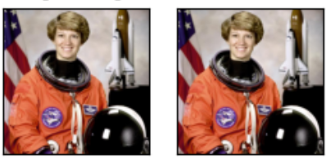
Аугментация
RandomResizedCrop
RandomHorizontalFlip
RandomRotation
ColorJitter
RandomAutocontrast
Notes:
подходы по искусственному увеличению датасета для обучения

Slide 10
Извлечение признаков
3-channel RGB images of shape (3 x H x W), where H and W are expected to be at least 224
Нормализация (mean = [0.485, 0.456, 0.406] and std = [0.229, 0.224, 0.225] )
Notes:
All pre-trained models expect input images normalized in the same way, i.e. mini-batches of 3-channel RGB images of shape (3 x H x W), where H and W are expected to be at least 224. The images have to be loaded in to a range of [0, 1] and then normalized using mean = [0.485, 0.456, 0.406] and std = [0.229, 0.224, 0.225]. You can use the following transform to normalize:

Slide 11
Моделирование
Fine-tuning pretrained model (on ImageNet)
Гипермараметры
ResNet
resnet18
resnet34
resnet50
resnet101
resnet152
EfficientNet
efficientnet_b0
efficientnet_b1
efficientnet_b2
efficientnet_b3
efficientnet_b4
efficientnet_b5
efficientnet_b6
efficientnet_b7
batch_size = 64 num_epochs = 50 learning_rate = 0.001
Оптимизатор
optim.SGD Шаг оптимизатора
lr_scheduler.StepLR

Slide 12
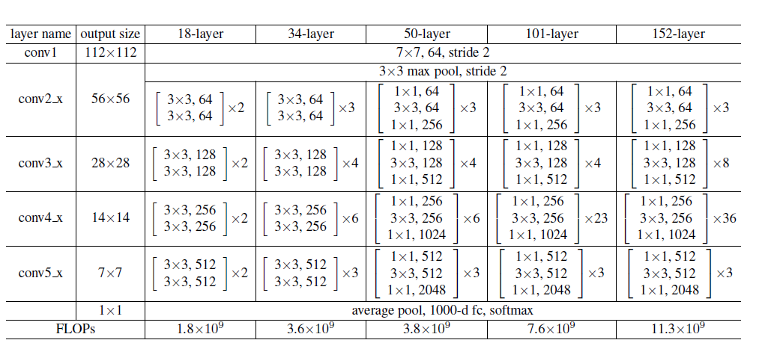
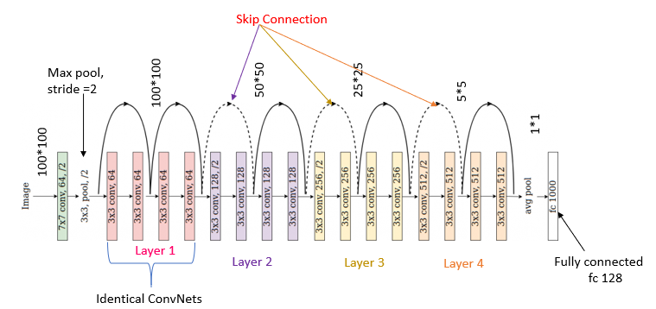
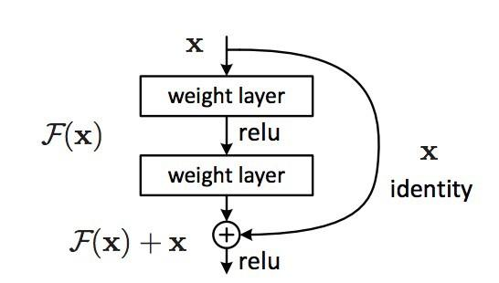
Моделирование
ResNet
Notes:
ResNet: добавим входные данные к выходным, чтобы градиенты не исчезали так быстро.
Ключевая идея, лежащая за ResNet – это введение остаточных блоков (residual blocks), которые содержат "обходную связь идентичности" (identity shortcut connection), обходящую один или большее количество слоев.
Такие идеи уже предлагались, например, здесь. Но в данном случае авторы обходят ДВА слоя и применяют подход в больших масштабах. Обход одного слоя не даёт особой выгоды, а обход двух — ключевая находка. Это можно рассматривать как маленький классификатор, как сеть-в-сети! Также это был первый в истории пример обучения сети из нескольких сотен, даже тысячи слоёв. В многослойной ResNet применили bottleneck-слой, аналогичный тому, что применяется в Inception:
Этот слой уменьшает количество свойств в каждом слое, сначала используя свёртку 1х1 с меньшим выходом (обычно четверть от входа), затем идёт слой 3х3, а потом опять свёртка 1х1 в большее количество свойств. Как и в случае с Inception-модулями, это позволяет экономить вычислительные ресурсы, сохраняя богатство комбинаций свойств. Сравните с более сложными и менее очевидными stem-ами в Inception V3 и V4. В качестве финального классификатора в ResNet используется pooling-слой с softmax. Каждый день появляются дополнительные сведения об архитектуре ResNet:
EfficientNet — класс новых моделей, который получился из изучения масштабирования (скейлинг, scaling) моделей и балансирования между собой глубины и ширины (количества каналов) сети, а также разрешения изображений в сети. Авторы статьи предлагают новый метод составного масштабирования (compound scaling method), который равномерно масштабирует глубину/ширину/разрешение с фиксированными пропорциями между ними. Из существующего метода под названием «Neural Architecture Search» (NAS, статья1, статья2, видео) для автоматического создания новых сетей и своего собственного метода масштабирования авторы получают новый класс моделей под названием EfficientNets.

Slide 13
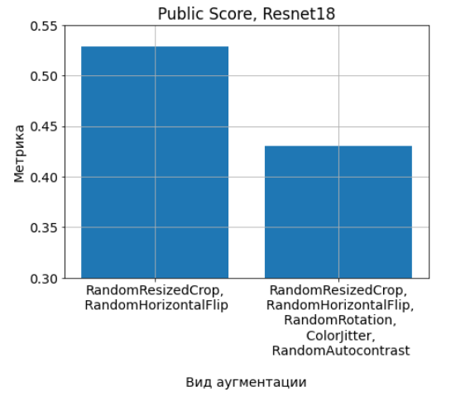

Расчеты. 1ый этап
- Взята модель resnet 18
Фиксировано число эпох = 15
Задача – сравнить влияние аугментации
Метрика - categorisation accuracy

Slide 14
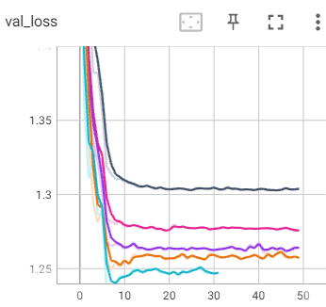
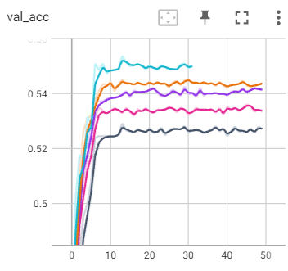
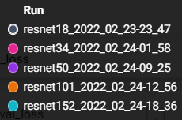
Расчеты. 2ой этап
Фиксировано число эпох = 50
Тип аугментации – из этапа 1
Задача – сравнить разные модели resnet

Slide 15
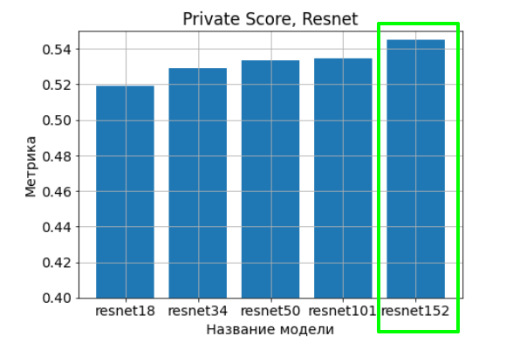
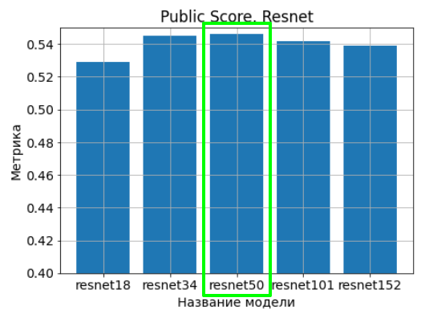
Расчеты. 2ой этап
Наилучший private_score = 0,5452 – модель resnet152.
Наилучший public_score = 0,5464 – модель resnet50.

Slide 16
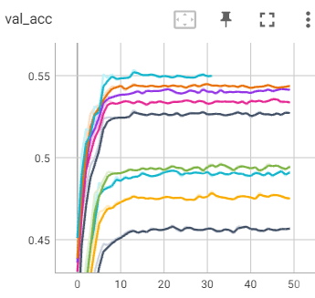
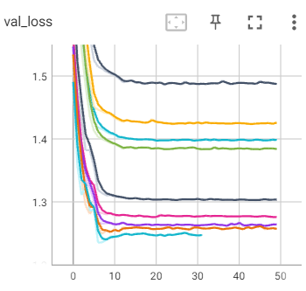
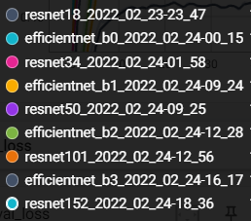
Расчеты. 3ий этап
Фиксировано число эпох = 50
Тип аугментации – из этапа 1
Задача – сравнить efficientnet с resnet

Slide 17
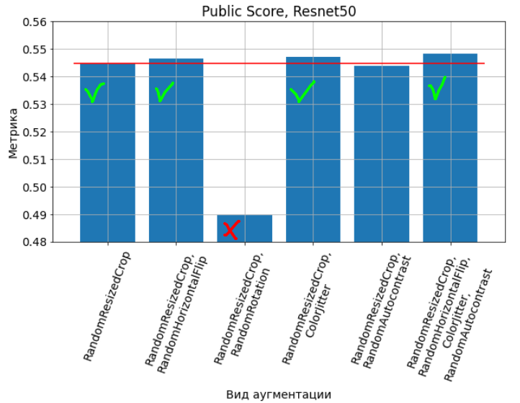
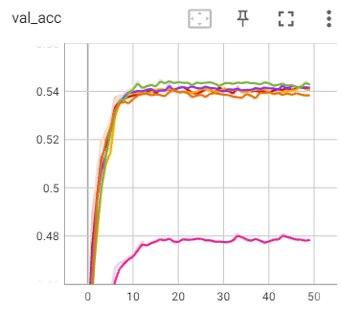

Расчеты. 4ый этап
- Взята модель resnet 50
Фиксировано число эпох = 50
Задача – сравнить влияние аугментации
RandomResizedCrop + RandomHorizontalFlip
RandomResizedCrop + RandomRotation
RandomResizedCrop + ColorJitter
RandomResizedCrop + RandomAutocontrast
RandomResizedCrop
RandomResizedCrop + RandomHorizontalFlip + ColorJitter + RandomAutocontrast
Наилучший public_score = 0,5484

Slide 18
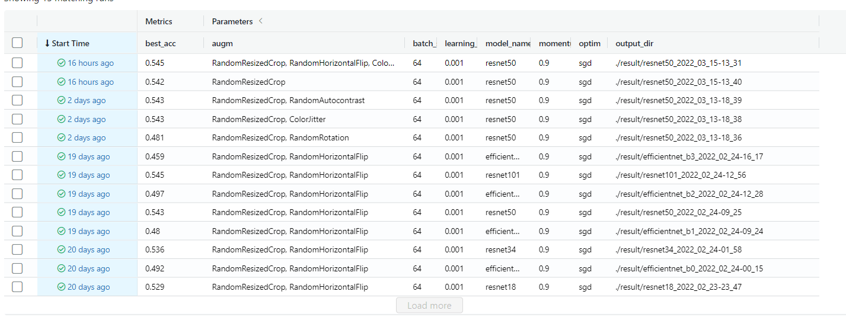
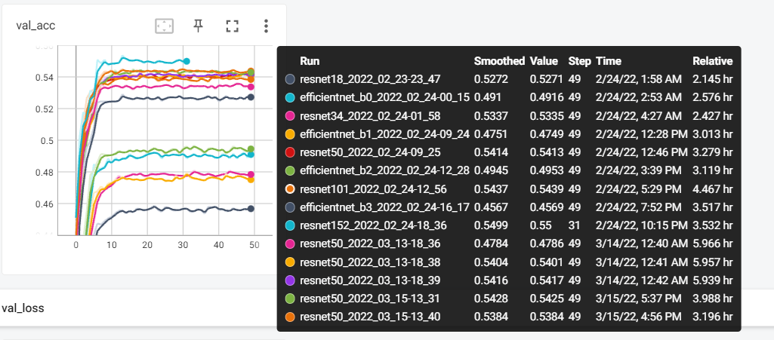
Результаты
mlflow
tensorboard

Slide 19
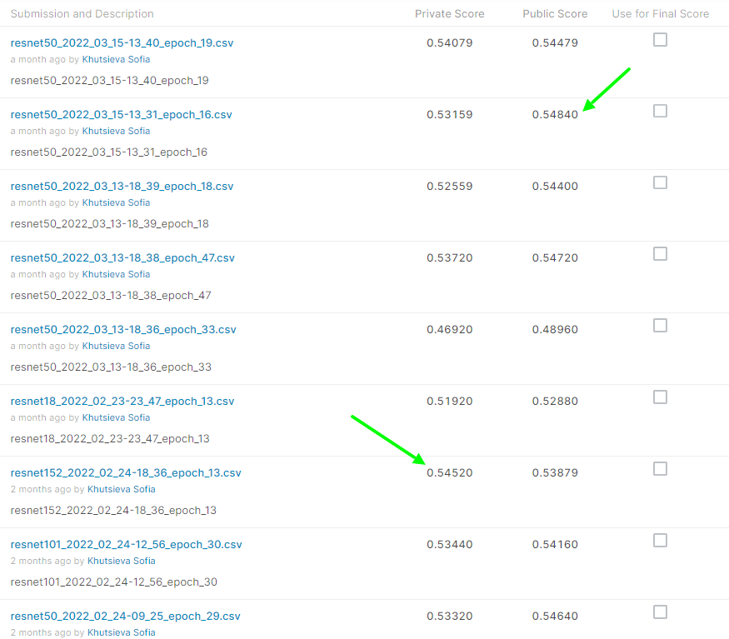
Результаты. Метрика
private_score = 0,5452 -resnet152
public_score = 0,5484 - resnet50

Slide 20
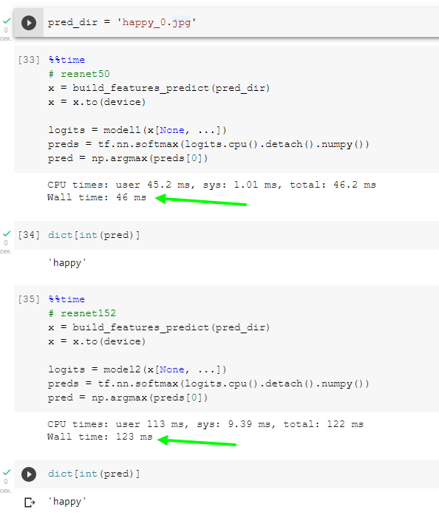
Результаты. Время инференса на Google Colab
resnet50: 40 – 70 мс
resnet152: 100 – 150 мс

Slide 21
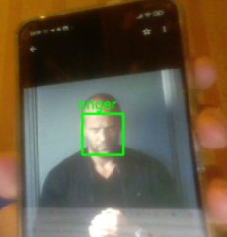
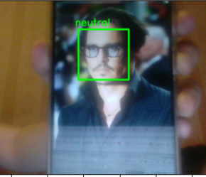
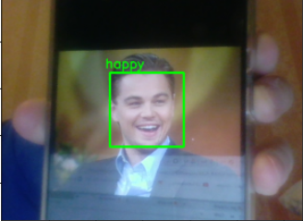
Прототип с веб камерой (детектирование лица + классификация эмоции)
В режиме фото

Slide 22
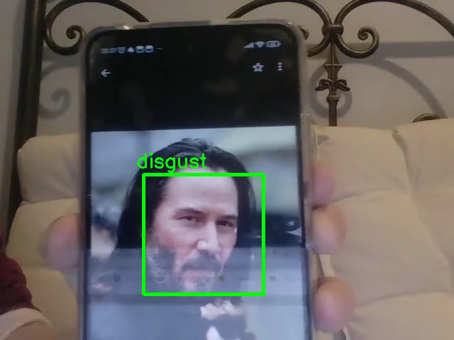
Прототип с веб камерой (детектирование лица + классификация эмоции)
В режиме видео

Slide 23
Выводы
Создана модель классификации эмоций
Наилучший результат:
Public:
Модель - resnet50
Аугментация - RandomResizedCrop + RandomHorizontalFlip + ColorJitter + RandomAutocontrast
Метрика = 0,5484
Private:
Модель – resnet152
Аугментация - RandomResizedCrop + RandomHorizontalFlip
Метрика = 0,5452
Cоздан прототип по детектированию лица и классификации эмоции, работающий с веб камеры в режиме фото и видео

Slide 24
Спасибо за внимание!

